Slide 1

Проект «Слава Армии родной»

Slide 2
Актуальность
Именно во время формирования ребёнка как личности, встаёт острая необходимость заложить в его сознании патриотические чувства, чувство гордости за своё Отечество, вызвать желание быть такими же, как настоящие воины. Для этого необходимо дать представления об армии, о том, каким должен быть настоящий мужчина, что нужно делать для достижения своих целей, для того, чтобы быть сильными, смелыми, ловкими.

Slide 3
Тип проекта:
познавательный, творческий, игровой.
Участники проекта: дети средней группы, родители, воспитатели.
Продолжительность проекта:
Краткосрочный с 8.02.2018 -20.02.2018 г.

Slide 4
Цель:
Формировать у детей дошкольного возраста чувство патриотизма, гордости и уважения за Российскую армию.
Задачи:
Образовательные: формировать у детей знания об армии и представление, об особенностях военной службы;
расширять знания о Российской Армии, родах войск, военной технике.
Воспитательные: воспитывать чувство гордости за свою армию и вызвать желание быть похожими на сильных российских воинов;
проводить работу с родителями, привлекая их к патриотическому воспитанию детей в семье.
Развивающие: развивать познавательные процессы и мыслительные операции посредством игр и упражнений, занятий.

Slide 5
Ожидаемые результаты
У детей расширятся и систематизируются знания о Российской армии, Государственной символике, военных профессиях.
У мальчиков появится стремление стать сильными,
смелыми, желание воспитать в себе мужские качества.
У детей будут сформированы знания о том, где и кем служили их близкие родственники.
Семьи воспитанников примут участие в реализации проекта, будут заинтересованы в формировании чувства патриотизма у детей.

Slide 6
Этапы реализации проекта
1. Подготовительный этап.
Определение целей и задач проекта, знакомство родителей с идеей проекта, прогнозирование результатов, подбор материала и оборудования для непосредственно образовательной деятельности, бесед, сюжетно-ролевых игр, дидактических игр,
подбор материала и атрибутов для продуктивной деятельности детей, подбор песен на военно-патриотическую тему.
2. Основной этап –реализация проекта- совместная организованная деятельность с детьми.
3. Заключительный этап.
Обобщение результатов проекта, анализ деятельности, презентация проекта.

Slide 7
Реализация проекта:
Речевое развитие
Беседы с детьми «Кто такие защитники Отечества», «Наша Армия», «Четвероногие бойцы».
Разучивание стихотворений к Дню Защитника Отечества.
Чтение художественной литературы А. Барто «На заставе», Б. Никольский «На аэродроме», «Что умеют танкисты», Ю.Коваль «На границе».
Знакомство с пословицами и поговорками о силе, мужестве и доблести.
Загадки о военных профессиях.
Рассматривание иллюстраций «Солдаты на посту», «Военная техника», «Защитники Отечества», «Головной убор военного».
Пение песен «Если хочешь быть военным», «Наша Родина сильна», «Бравые солдаты».

Slide 8
Игровая деятельность.
Сюжетно-ролевые игры «Моряки», «Лётчики», «Строим снежную крепость».
Подвижные игры «Самолёты», «Перетяни канат».
Дидактические игры «Военные профессии», «Назови головной убор военного».
Продуктивная деятельность.
Раскраски на военную тематику.
Рисование «Портрет папы».
Аппликация «Танк».
Конструирование «Подарок для папы».
Пластилинография «Кораблик».

Slide 9
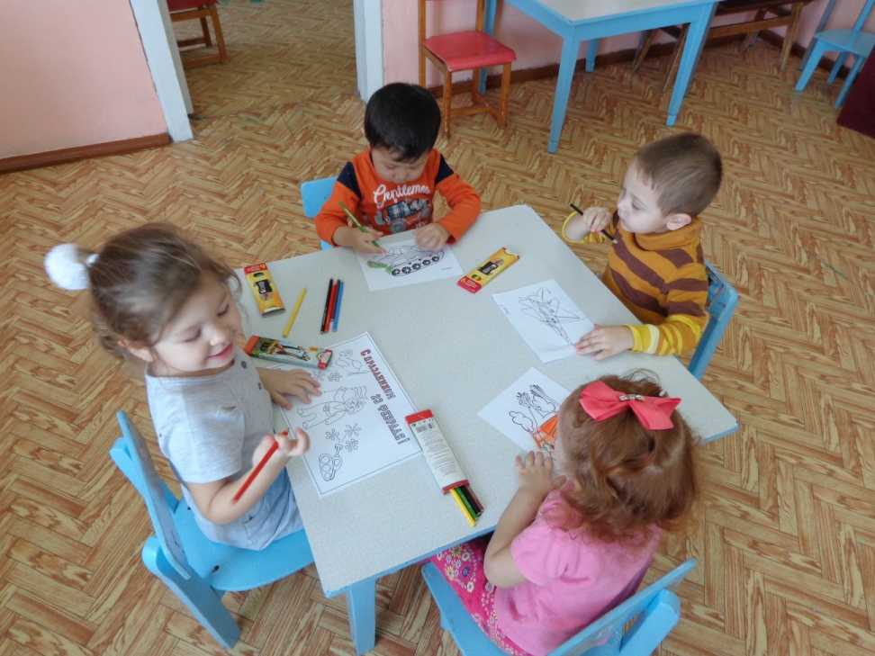
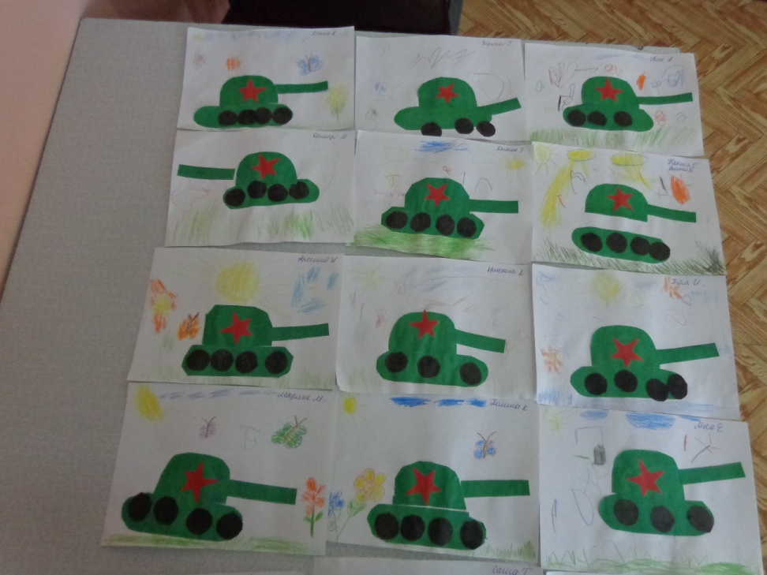
Творческая мастерская
Аппликация «Танк»
Раскраски на военную тематику.

Slide 10
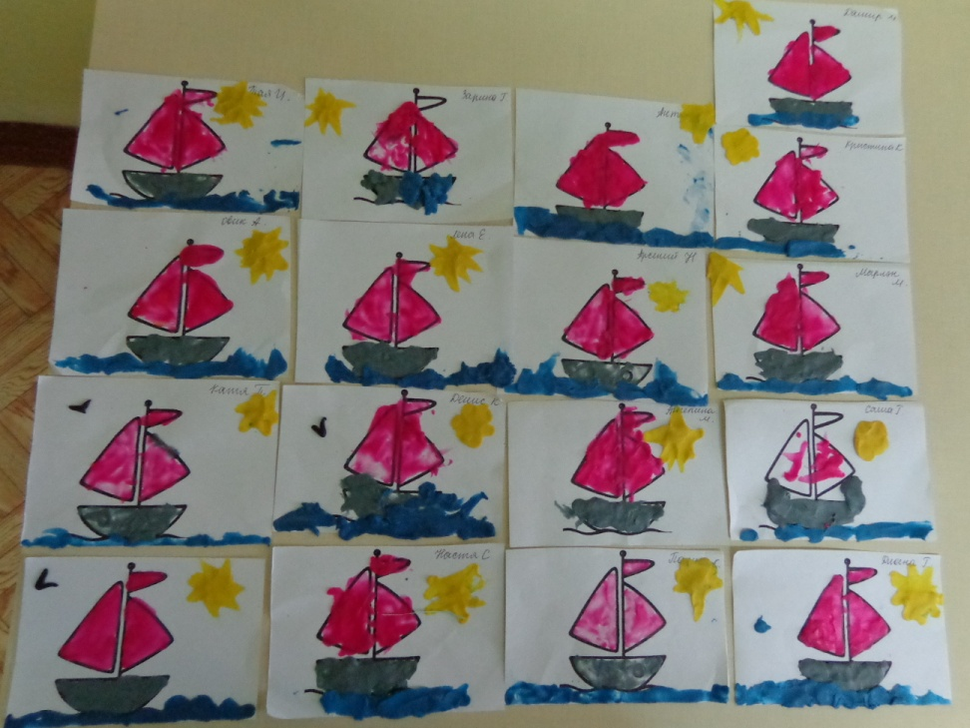
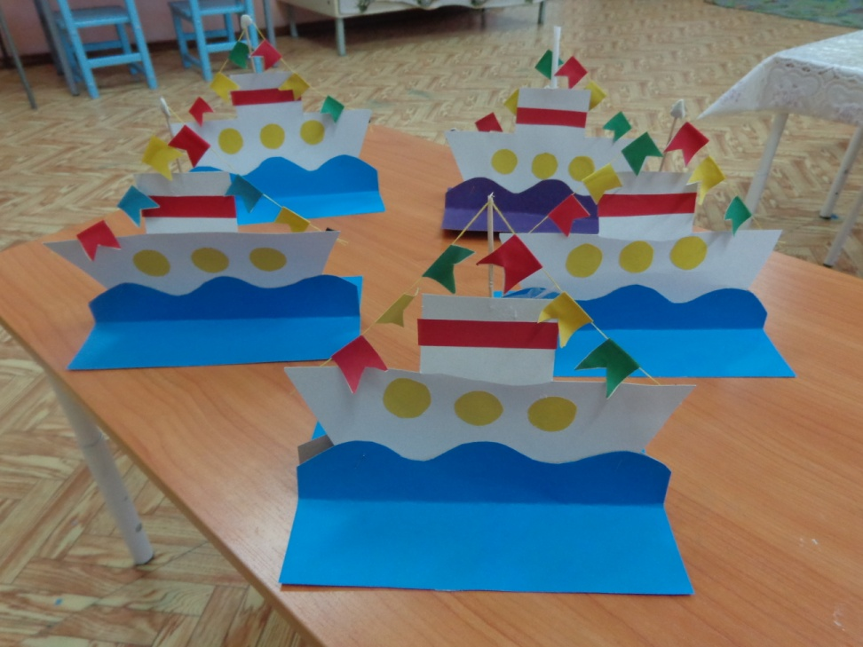
Творческая мастерская
«Подарок для папы»
Пластилинография«Кораблик»

Slide 11
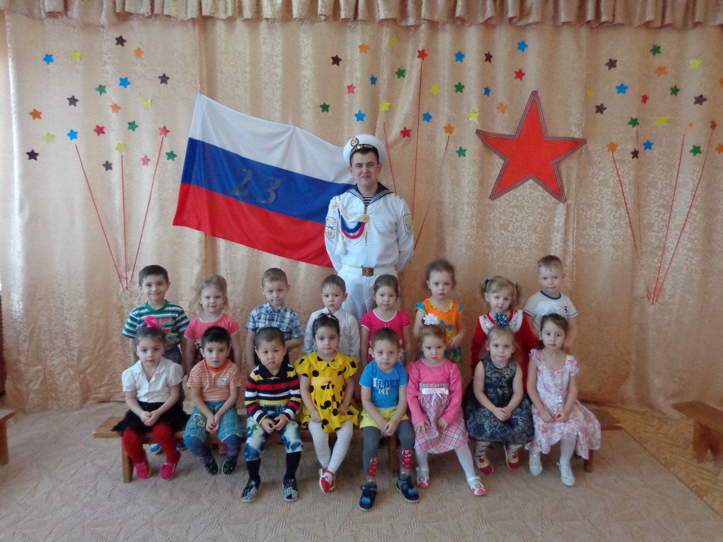
Встреча с защитником Отечества

Slide 12
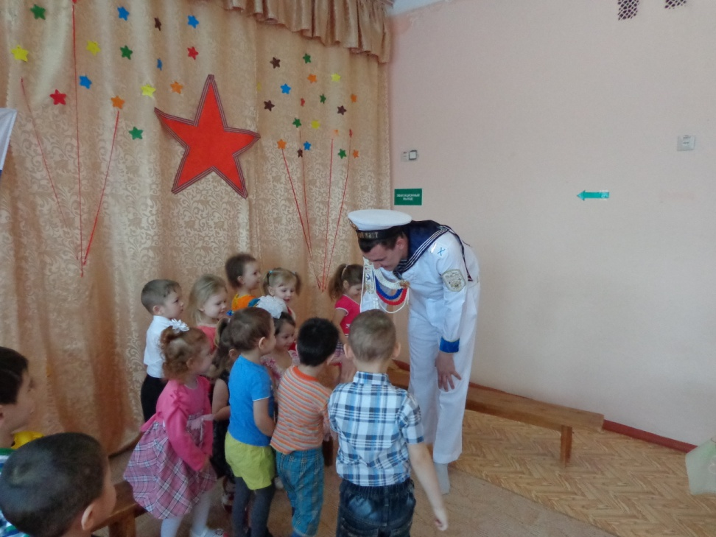
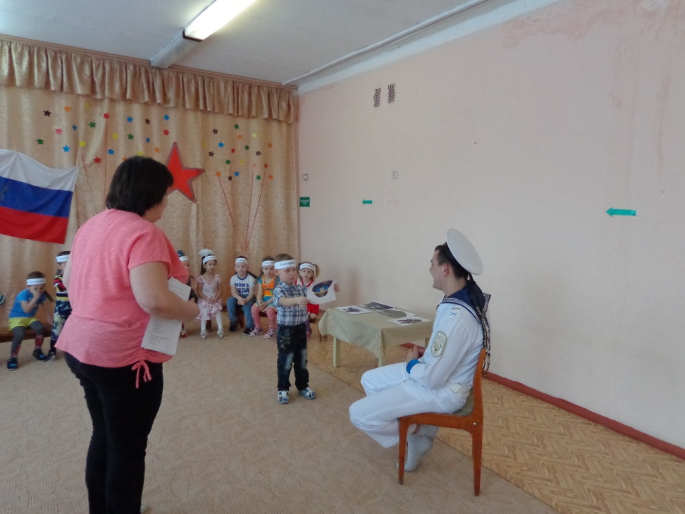
Встреча с защитником Отечества
«Давайте познакомимся»
Д/И «Назови головной убор военного»

Slide 13
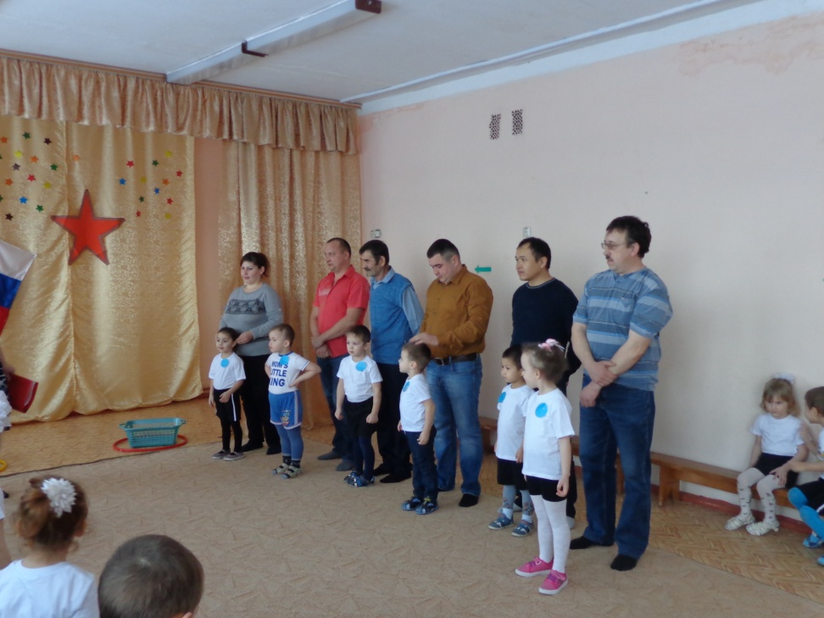
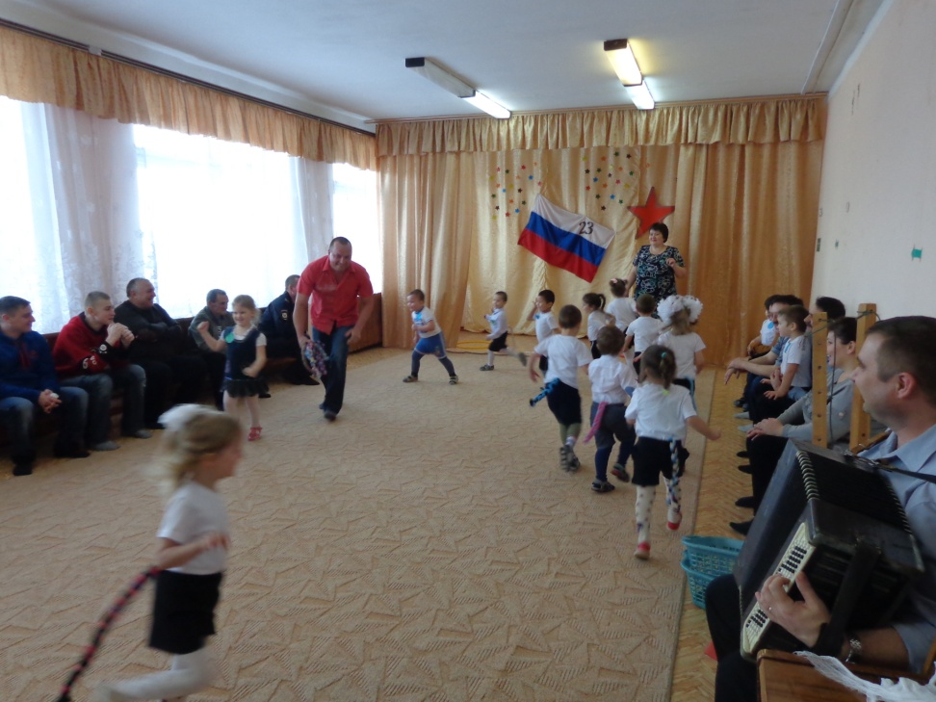
Спортивное развлечение
«Папа – гордость моя!»
Приветствие команд
П/И «Поймай ленту»

Slide 14
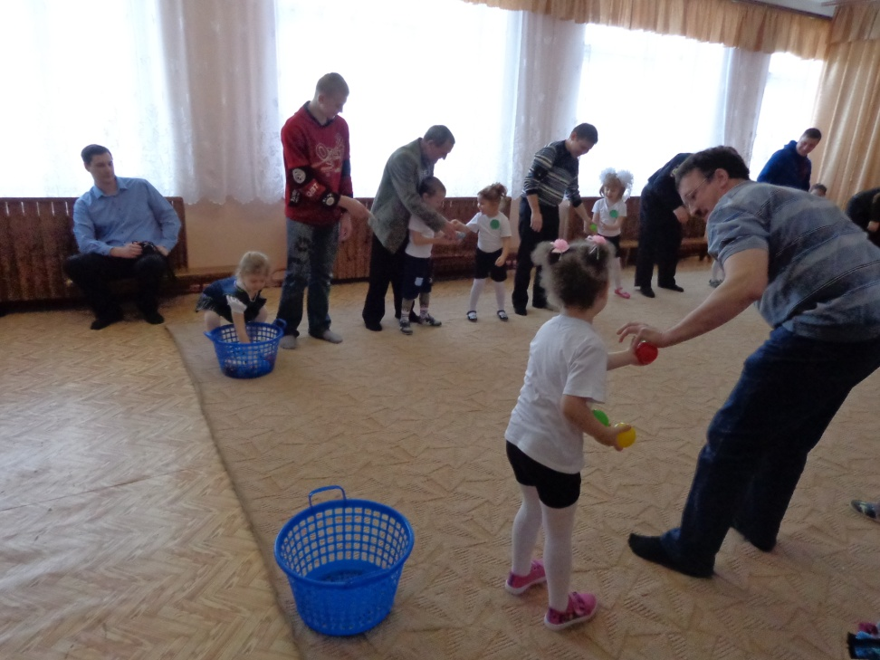
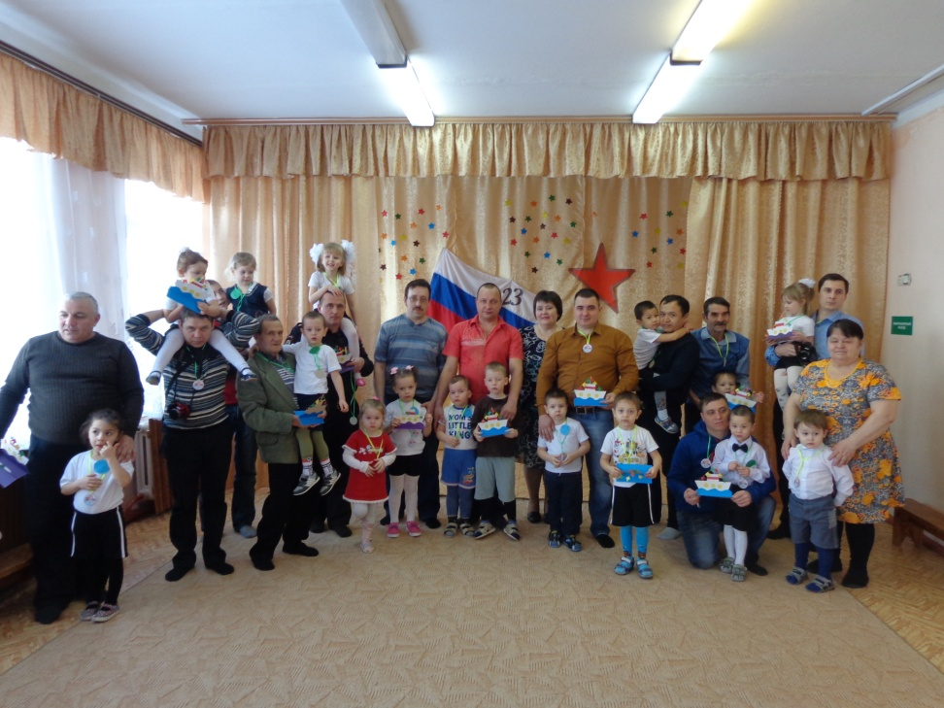
Эстафета «Передай мяч» «Фотография на память»

Slide 15
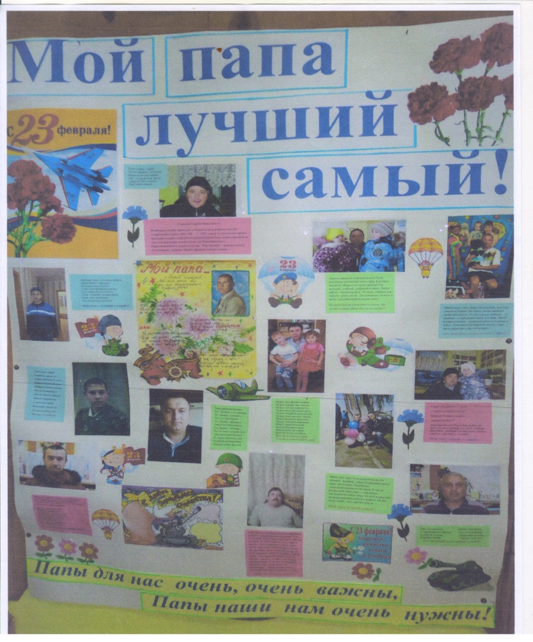
Стенгазета
«Мой папа лучший самый!»

Slide 16
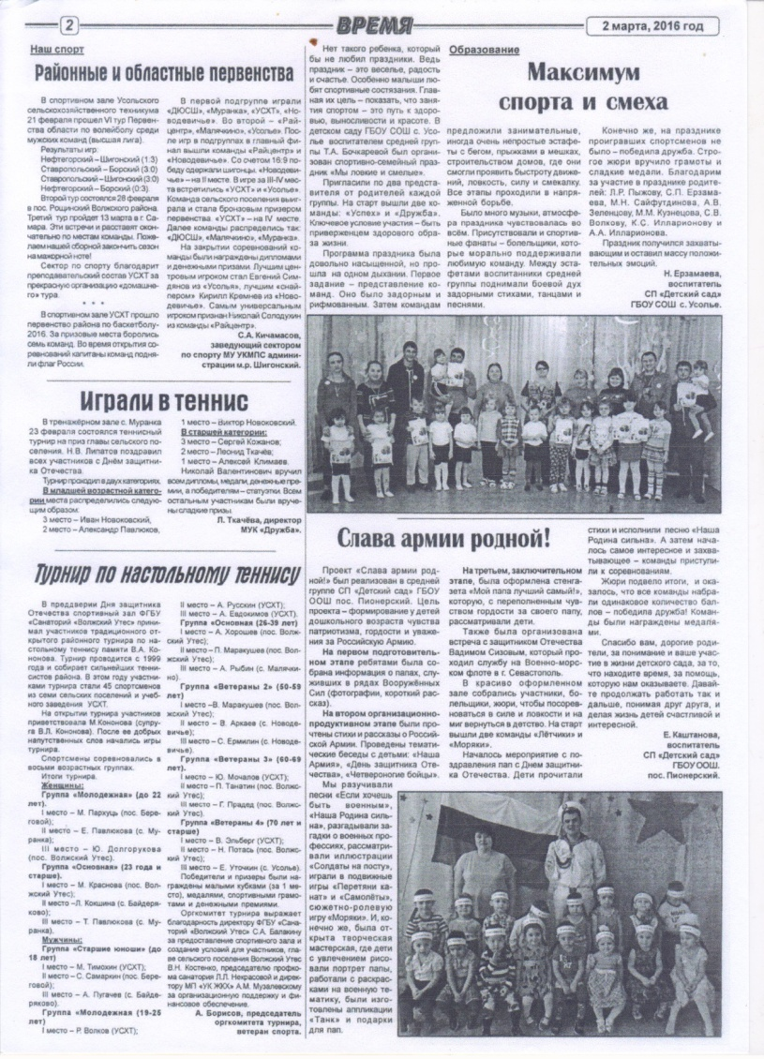
Публикация в районной газете «Время»

Slide 17
Спасибо за внимание!!!

